Slide 1
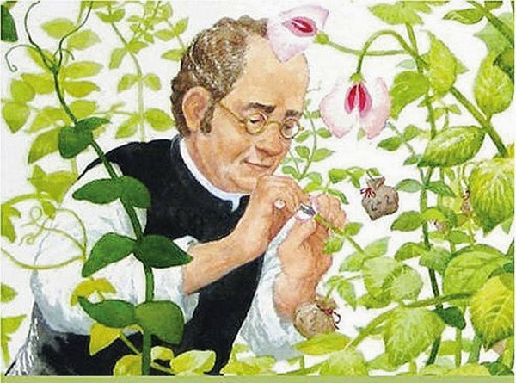
Bài 7.
DI TRUYỀN MENDEL VÀ MỞ RỘNG HỌC THUYẾT MENDEL

Slide 2


Slide 3

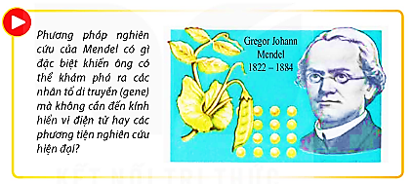
KHỞI ĐỘNG
https://www.youtube.com/watch?v=9KOVpBCqr9U

Slide 4
KHỞI ĐỘNG
Phương pháp nghiên cứu của Mendel đặc biệt ở chỗ:
- Tính khoa học: Mendel sử dụng phương pháp khoa học chặt chẽ, bao gồm việc đặt giả thuyết, thí nghiệm, thu thập dữ liệu và phân tích kết quả.
- Tính tỉ mỉ: Mendel cẩn thận ghi chép số liệu và thực hiện thí nghiệm nhiều lần để đảm bảo tính chính xác của kết quả.
- Tính sáng tạo: Mendel sử dụng phương pháp lai các dòng thuần chủng và phân tích thống kê để nghiên cứu di truyền, đây là phương pháp mới mẻ vào thời điểm đó.

Slide 5
I. BỐI CẢNH RA ĐỒI THÍ NGHIỆM CỦA MENDEL
 Gregor Johann Mendel (1822 - 1884)
 Mendel tiến hành nhiều thí nghiệm khác nhau ở các loài như ong mật và đậu hà lan.
 Kết quả: đề xuất học thuyết di truyền hạt với hai quy luật di truyền cơ bản được thừa nhận rộng rãi sau này: quy luật phân li và quy luật phân li độc lập.

Slide 6

TÌM HIỂU
II. CÁC THÍ NGHIỆM CỦA MENDEL

Slide 7
1. Thí nghiệm lai một tính trạng

Slide 8
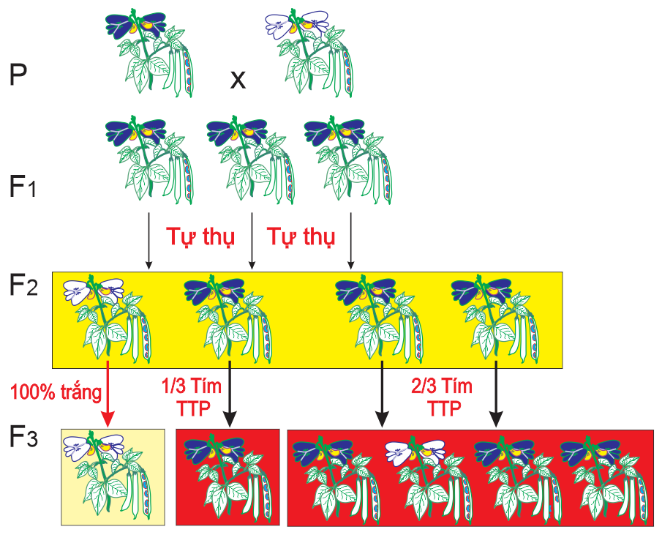
Xác định:
1. Đối tượng nghiên cứu và đặc điểm đối tượng
- Đối tượng nghiên cứu:
- Đặc điểm:
2. Các bước tiến hành thí nghiệm
Bước 1:
Bước 2:
Bước 3:
Bước 4:

Slide 9
II. THÍ NGHIỆM LAI Ở ĐẬU HÀ LAN
1. Đối tượng nghiên cứu và đặc điểm đối tượng
- Đối tượng nghiên cứu: Đậu Hà Lan
- Đặc điểm: Tự thụ phấn, thời gian thế hệ ngắn, có nhiều giống thuần chủng với các đặc điểm khác biệt như màu hoa, chiều cao cây, hình dạng, màu sắc hạt,... và dễ tiến hành lai tạo, một cây có thể cho ra nhiều hạt.
2. Các bước tiến hành thí nghiệm
Bước 1: Đem từng dòng → tự thụ phấn qua nhiều thế hệ → dòng thuần chủng
Bước 2: Lai các dòng thuần chủng khác nhau (một hoặc nhiều tính trạng) → F1
Bước 3: F1 tự thụ phấn → F2
Bước 4: Sử dụng thống kê, phân tích số liệu thu thập ở F2 → kết quả thu thập được
Bước 5: Tiến hành các thí nghiệm để chứng minh cho giả thuyết.

Slide 10

3. Lai một tính trạng của Mendel
a. Quan sát, nhận định, giải thích kết quả thí nghiệm Mendel – lai một tính trạng:( Nhóm 1)
1/Sự xuất hiện kiểu hình ở F1 như thế nào?
Tính trạng xuất hiện, không xuất hiện ở F1 được gọi là gì?
2/ Tính trạng lặn (trắng) không xuất hiện F1 nhưng lại xuất hiện trở lại F2. Tại sao vậy?
3/ Từ F2 sang F3 thì Mendel thực hiện như thế nào? Vì sao phải thực hiện như vậy (mục tiêu là gì)?
- Kết quả lai từ F2 sang F3:
+ Đem số cây cho hoa tím ở F2 tự thụ phấn thì:
++ 1/3 số hoa tím F2 tự thụ → F3:
=> số cây tím ở F2 này có cấu trúc di truyền thuần chủng như ở thế hệ P = KG
++ 2/3 số hoa tím F2 tự thụ → F3:
=> số cây tím F2 này có cấu trúc di truyền không thuần chủng như ở thế hệ P =
+ Đem số cây cho hoa trắng F2 tự thụ phấn thì → F3 :

Slide 11
3. Lai một tính trạng của Mendel
b. Đề xuất giả thuyết mới của Mendel: ( Nhóm 2)
Mỗi tính trạng của cây do một cặp nhân tố di truyền, ở DT hiện đại thì được gọi là gì?
+ Các nhân tố di truyền tồn như thế nào trong tế bào?
+ Các nhân tố DT được truyền như thế nào trong tế bào?
+ Mỗi cây F1 sẽ tạo ra những giao tử mang những nhân tố di truyền như thế nào?
c. Kiểm chứng giả thuyết:
Cho cây F1 hoa tím x cây hoa trắng thuần chủng → Fa: 1/2 số cây có hoa tím, 1/2 số cây cho hoa trắng
→ F1: mang 2 loại NTDT ?

Slide 12
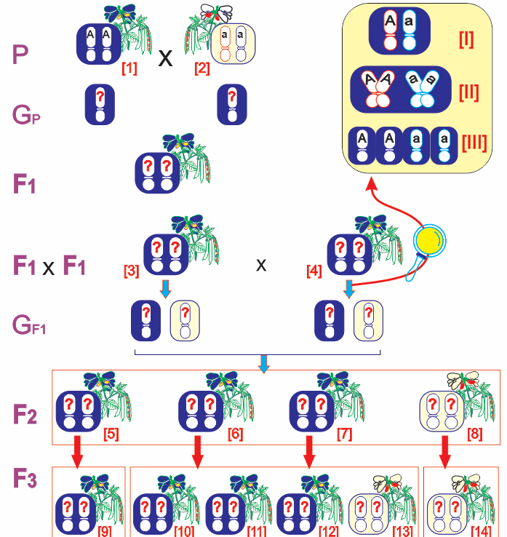
d. Cơ sở tế bào học của những cơ thể tương ứng trên( Nhóm 3,4)
Hãy viết kiểu gene (kí hiệu yếu tố quy định tính trạng trên cơ thể sinh vật theo DT hiện đại) cho thí nghiệm của Mendel?
Sơ đồ lai: Quy ước: A: tím, a: trắng
Pt/c
G.
F1:
F1 x F1:
G.
F2:
TLKG:
TKHK:
e. Đề xuất quy luật di truyền?

Slide 13
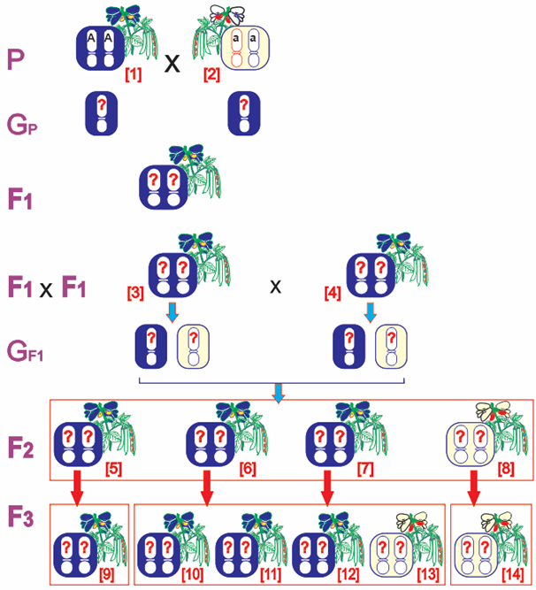
3. Lai một tính trạng của Mendel
a. Quan sát, nhận định, giải thích kết quả thí nghiệm Mendel – lai một tính trạng:
1/Sự xuất hiện kiểu hình ở F1 như thế nào?
- Ở F1 chỉ xuất hiện một trong hai đặc tính của bố hoặc mẹ:
+ Đặc tính xuất hiện ở F1 → đặc tính trội (A).
+ Đặc tính không xuất hiện ở F1 → đặc tính lặn (a).
2/ Tính trạng lặn (trắng) không xuất hiện F1 nhưng lại xuất hiện trở lại F2. Tại sao vậy?
- Ở F2, đặc tính lặn tái xuất hiện => VCDT quy định tính trạng không hoà trộn vào nhau.

Slide 14
3. Lai một tính trạng của Mendel
3/ Từ F2 sang F3 thì Mendel thực hiện như thế nào? Vì sao phải thực hiện như vậy (mục tiêu là gì)?
- Kết quả lai từ F2 sang F3:
+ Đem số cây cho hoa tím ở F2 tự thụ phấn thì:
++ 1/3 số hoa tím F2 tự thụ → F3: 100% cây cho hoa tím
=> số cây tím ở F2 này có cấu trúc di truyền thuần chủng như ở thế hệ P = KG đồng hợp.
++ 2/3 số hoa tím F2 tự thụ → F3: 3/4 cây cho hoa tím : ¼ cây cho hoa trắng
=> số cây tím F2 này có cấu trúc di truyền không thuần chủng như ở thế hệ P = KG dị hợp.
+ Đem số cây cho hoa trắng F2 tự thụ phấn thì → F3 : 100% cây cho hoa trắng

Slide 15
b. Đề xuất giả thuyết mới:
Mỗi tính trạng của cây phải do một cặp nhân tố di truyền (ngày nay gọi là gene) quy định:
+ Các nhân tố di truyền tồn tại riêng rẽ không pha trộn với nhau.
+ Các nhân tố DT được truyền nguyên vẹn ( = không hòa trộn) từ bố mẹ, qua giao tử, sang con cái.
+ Mỗi cây F1 sẽ tạo ra hai loại giao tử với tỉ lệ bằng nhau, mỗi giao tử chỉ chứa một trong hai nhân tố di truyền, hoặc của bố, hoặc mẹ.
+ Sự kết hợp ngẫu nhiên của các giao tử trong quá trình thụ tinh dẫn đến sự phân li tính trạng ở đời con.

Slide 16
c. Kiểm chứng giả thuyết:
Cho cây F1 hoa tím lai x cây hoa trắng thuần chủng ( Lai phân tích)
→ Fa: 1/2 số cây có hoa tím, 1/2 số cây cho hoa trắng
→ F1: mang 2 loại NTDT (= Aa)
Cho cây F1 hoa tím lai x cây hoa trắng thuần chủng
→ Fa: 100% số cây có hoa tím
→ F1: mang 1 loại NTDT trội (= AA)

Slide 17
d. Cơ sở tế bào học của quy luật phân li
- Nhân tố di truyền/Mendel là gene.
- Trong tế bào lưỡng bội, NST tồn tại từng cặp → alelle mỗi gene cũng tồn tại từng cặp (đồng hợp (AA, aa) hoặc dị hợp (Aa)).
- Sự vận động của gene gắn với sự vận động của nhiễm sắc thể trong cơ chế nguyên phân, giảm phân và thụ tinh.
- Sự phân li của các nhiễm sắc thể trong giảm phân dẫn tới mỗi giao tử chỉ mang một allele của cặp.
- Sự kết hợp ngẫu nhiên hai giao tử trong thụ tinh dẫn tới hình thành tổ hợp cặp allele
Sơ đồ lai: Quy ước: A: tím, a: trắng
Pt/c (cây hoa tím) AA x aa (cây hoa trắng)
G. 100% A 100% a
F1: 100% Aa (100% cây hoa tím)
F1 x F1: Aa x Aa
G. ½ A: ½ a ½ A: ½ a
F2: ¼ AA : 2/4 Aa : ¼ aa
TLKG: ¼ AA : 2/4 Aa : ¼ aa
TKHK: ¾ cây hoa tím : ¼ cây hoa vàng

Slide 18
e. Đề xuất quy luật di truyền:
“Mỗi tính trạng đều do một cặp nhân tố di truyền quy định, một có nguồn gốc từ bố, một có nguồn gốc từ mẹ và các nhân tố di truyền tồn tại trong tế bào cơ thể một cách riêng rẽ, không pha trộn với nhau. Khi hình thành giao tử, các nhân tố di truyền phân li nhau về giao tử nên mỗi giao tử chỉ chứa một nhân tố”.

Slide 19
2. Thí nghiệm lai hai tính trạng

Slide 20
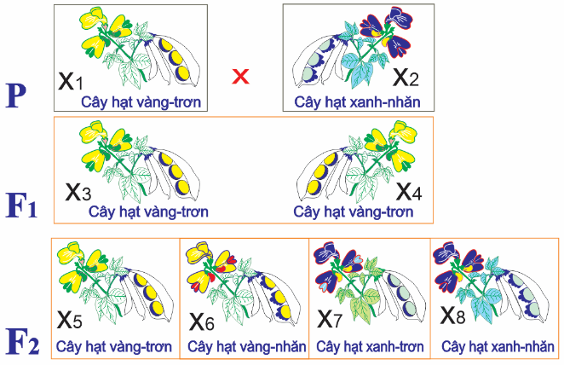
Tìm hiểu thí nghiệm – suy nghĩ
HƯỚNG DẪN TÌM HIỂU
Pt/c: (lai thuận và nghịch):
cây hạt vàng, vỏ trơn x cây hạt xanh, vỏ nhăn
F1: 100% cây cây hạt vàng, vỏ trơn
F1 tự thụ phấn → F2:
+ 315 cây hạt vàng, vỏ trơn
+ 108 cây hạt xanh, vỏ trơn
+ 101 cây hạt vàng, vỏ nhăn
+ 32 cây hạt xanh, vỏ nhăn
a. Giải thích kết quả:
Xét riêng từng tính trạng ở F1 và F2: Xác định:
+ Tính trạng màu hạt:
+ Tính trạng hình dạng hạt:
+ Xét chung hai tính trạng:
+ Kết luận:
b. Đề xuất giả thuyết mới:
c. Quy luật di truyền:
Theo Mendel: Theo DT học hiện đại:

Slide 21
Trả lời – kết luận
a. Giải thích kết quả:
Kiểu hình ở F1 là đồng nhất (100%) = 100% cây hạt vàng, vỏ trơn.
F1 tự thụ → F2:
 3 vàng : 1 xanh → nhân tố di truyền trội: vàng (A), nhân tố di truyền lặn: xanh (a).
 3 trơn : 1 nhăn → nhân tố di truyền trội: trơn (B), nhân tố di truyền lặn: nhăn (b).
TLKH ở F2 : 9 : 3 : 3 : 1 = (3 hạt vàng : 1 hạt xanh)(3 vỏ trơn : 1 vỏ nhăn).
Như vậy, sự di truyền của 2 cặp tính trạng độc lập với nhau.
b. Đề xuất giả thuyết mới:
Các cặp nhân tố di truyền quy định các tính trạng khác nhau phân li độc lập với nhau trong quá trình hình thành giao tử.
c. Quy luật di truyền:
Theo Mendel: Các cặp nhân tố di truyền quy định
các cặp tính trạng phân li độc lập với nhau trong quá
trình hình thành giao tử.
Theo DT học hiện đại: Mỗi cặp allele của 1 gene
quy định một cặp nhân tố di truyền của Mendel.
Các cặp allele nằm trên các cặp NST tương đồng
khác nhau phân li độc lập với nhau trong quá trình
giảm phân hình thành giao tử và sự tổ hợp ngẫu nhiên
của các giao tử tạo nên các tổ hợp gene khác nhau.

Slide 22
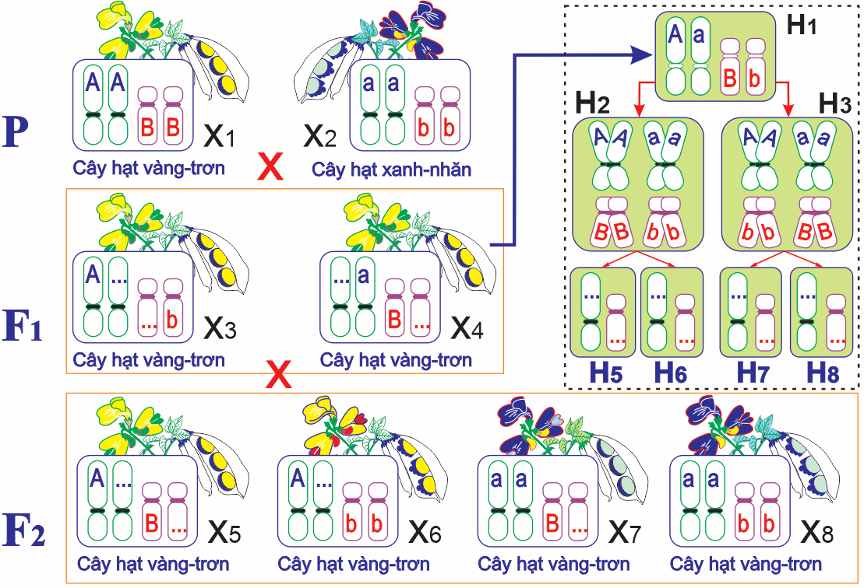
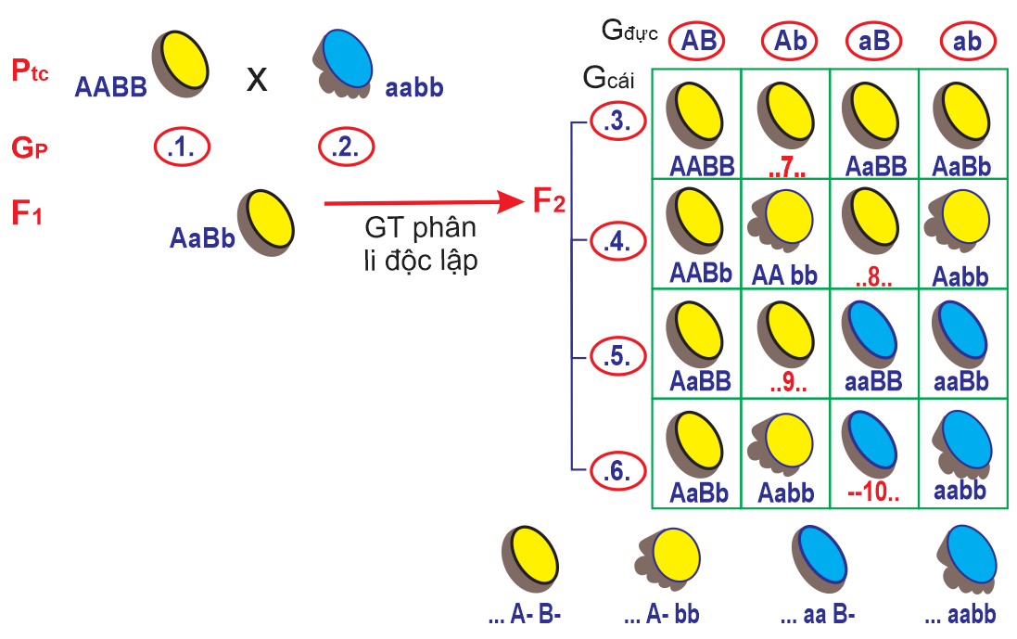
Tìm hiểu thí nghiệm – suy nghĩ
HƯỚNG DẪN TÌM HIỂU
d. Sơ đồ thu gọn/tế bào học:
+ Xác định đầy đủ cho các kí hiệu/kiểu gene của các cơ thể :X3, X4, X5, X6, X7, X8
+ Xác định đầy đủ cho các giao tử ở H5, H6, H7, H8
+ Xác định đầy đủ cho các kí hiệu/kiểu gene/giao tử ở: [1] → [10]
+ Xác định đầy đủ tỷ lệ 4 kiểu hình sinh ra dãy dưới cùng (KH F2)

Slide 23
Trả lời – kết luận
d. Sơ đồ thu gọn:
Quy ước: A: hạt vàng, a: hạt xanh; B: vỏ trơn, b: vỏ nhăn.
Pt/c (cây hạt vàng, vỏ trơn) AABB x aabb (cây hạt xanh, vỏ nhăn)
G. 100% AB 100% ab
F1: 100% AaBb (100% cây hạt vàng, vỏ trơn)
F1 x F1: AaBb x AaBb
G. 1AB: 1Ab: 1aB: 1ab 1AB: 1Ab: 1aB: 1ab
F2: Gồm 4x4 = 16THGT bằng nhau (mỗi tổ hợp = 1/16)
TLKG:
4 kiểu gene đồng hợp = 1/16 AABB : 1/16 AAbb : 1/16 aaBB : 1/16 aabb
4 kiểu gene DH 1 cặp gene = 2/16 AaBB : 2/16 Aabb : 2/16 AABb : 2/16 aaBb
1 kiểu gene DH 2 cặp gene = 4/16 AaBb
TKHK:
9/16 A-B- (vàng, trơn) : 3/16 A-bb (vàng, nhăn) : 3/16 (xanh, trơn) : 1/16 (xanh, nhăn) = 9 A-B- : 3 A-bb : 3 aaB- : 1 aabb = 9:3:3:1

Slide 24
Trả lời – kết luận
d. Sơ đồ thu gọn:
+ Xác định đầy đủ cho các kí hiệu/kiểu gene của các cơ thể :
+ X3 = AaBb / X4 = AaBb
+ X5 = A-B- = AABB, AABb, AaBB, AaBb
+ X6 = A-bb = AAbb, Aabb
+ X7 = aaB- = aaBB, aaBb
+ X8 = aabb
+ Xác định đầy đủ cho các giao tử ở H5:H6:H7:H8
H5: H6 : H7 : H8 = 2AB : 2 ab : 2Ab : 2aB

Slide 25
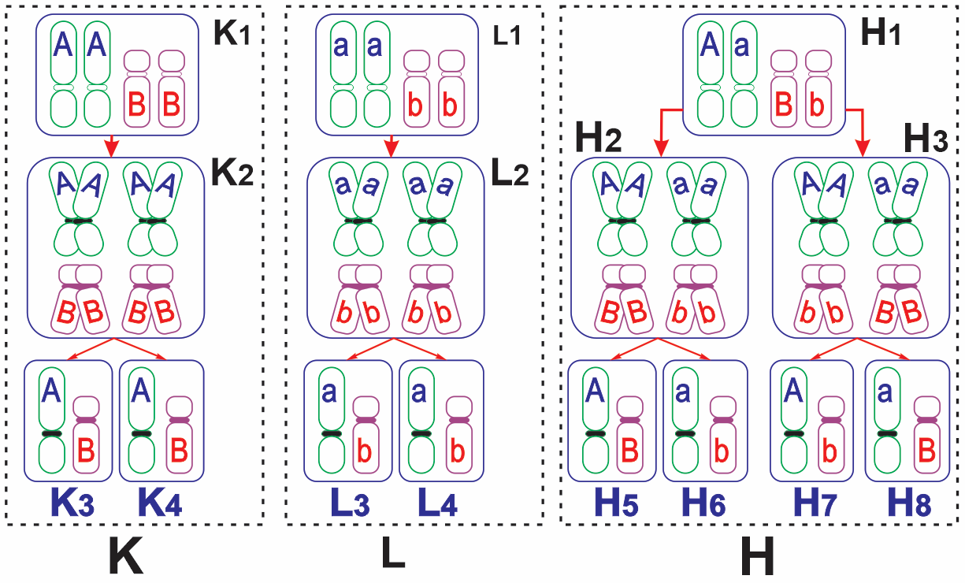
Tìm hiểu thí nghiệm – suy nghĩ
Cơ sở tế bào học của sự di truyền các gene/nhân tố di truyền quy định các tính trạng trong PLĐL thể hiện các cơ thể P, F1 qua hình K, L, H sau:
Hình K phù hợp với P ?
K1 : Tế bào lưỡng bội 2n ?
K2 : Tế bào đang kì ?
K3 : Các loại giao tử P ?
Hình L phù hợp với P ?
L1 : Tế bào lưỡng bội ?
L2 : Tế bào đang kì ?
L3 : Các loại giao tử P ?
Hình H phù hợp với F1?
H1 : Tế bào lưỡng bội ?
H2, 3 : Tế bào đang kì ?
H5,6,7,8 ?

Slide 26
Trả lời – kết luận
Cơ sở tế bào học của sự di truyền các gene/nhân tố di truyền quy định các tính trạng trong PLĐL thể hiện các cơ thể P, F1 qua hình K, L, H sau:
Hình K phù hợp với P = AABB
K1 : Tế bào lưỡng bội 2n = AABB
K2 : Tế bào đang kì giữa giảm phân I
K3 : Các loại giao tử P cho: 100%AB
Hình L phù hợp với P = aabb
L1 : Tế bào lưỡng bội 2n = aabb
L2 : Tế bào đang kì giữa giảm phân I
L3 : Các loại giao tử P cho: 1000% ab
Hình H phù hợp với F1 = AaBb
H1 : Tế bào lưỡng bội 2n = AaBb
H2, 3 : Tế bào đang kì giữa giảm phân I
H5,6,7,8 : Các loại giao tử P cho: ¼ AB : ¼ Ab : ¼ aB : ¼ ab

Slide 27
III. Ý NGHĨA CÁC QUY LUẬT CỦA MENDEL
- Phương pháp nghiên cứu của Mendel (thực nghiệm kết hợp với phân tích thống kế kết quả thu được)
→ là phương pháp khoa học, cơ sơ của các phương pháp trong nghiên cứu di truyền hiện đại.
- Các quy luật di truyền của Mendel đặt nền móng cho di truyền học hiện đại
→ (hai quy luật phân li và phân li độc lập với cơ sở là sự phân li của gene trên một nhiễm sắc thể và trên các nhiễm sắc thể khác nhau là nội dung phần lớn các quy luật di truyền được nghiên cứu sau này).
- Giả thuyết nhân tố di truyền của Mendel thiết lập cơ sở nguyên lí gene quy định tính trạng và truyền thông tin di truyền.
→ (sự truyền đạt "nhân tố di truyền" của Mendel chính là sự phân li và tổ hợp các gene cùng với sự phân li và tổ hợp nhiễm sắc thể trong giảm phân, thụ tinh).
- Các quy luật di truyền phân li. phân li độc lập của Mendel
→ là cơ sở cho phép giải thích hiện tượng di truyền của nhiều tính trạng ở sinh vật, cơ chế tái tổ hợp di truyền và sự đa dạng di truyền.

Slide 28
Trắc nghiệm

Slide 29
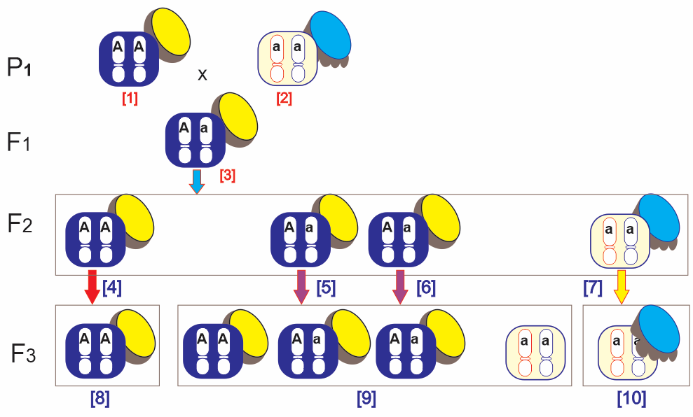
Câu hỏi 1:
<TNNLC> Thí nghiệm của Mendel về phép lai một tính trạng về hình dạng hạt ở đậu Hà Lan và cơ sở tế bào học. Có bao nhiêu nhận định sau đây đúng với sơ đồ?
I. Tính trạng không xuất hiện ở F1 gọi là tính trạng lặn (a).
II. Cây [3] Aa cho 2 loại giao tử là 1/2 A : 1/2 a.
III. ¼ số cây F2 (100% số cây hạt nhăn ở F2) khi tự thụ phấn cho F3 100% cây hoa hạt nhăn.
IV. Dự đoán tỉ lệ các loại cây thu được F3 ứng với [8] : [9] : [10] lần lượt là 4/16 : 8/16 : 4/16.
A. 1. B. 2. C. 3. D. 4.

Slide 30
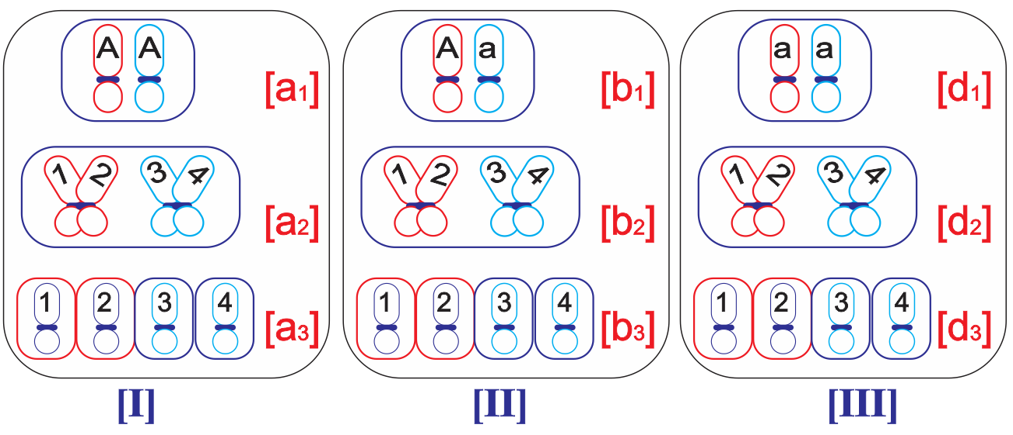
Câu hỏi 2:
<TNĐS> Thí nghiệm của Mendel về phép lai một
tính trạng:
A. Thí nghiệm Mendel:
Pt/c (cây hoa tím) [1] x [2] (cây hoa trắng)
F1: 100% cây hoa tím [3]
F1 x F1: cây hoa tím x cây hoa tím
F2: ¾ cây hoa tím [4] : ¼ cây hoa trắng [5]
B. Cơ sở tế bào học của những cơ thể tương ứng trên
Mỗi nhận định sau đây là sai?
A. Các tế bào a3 là trạng thái đơn bội, kết quả của giảm phân tạo ra và có: 1 = A, 2 = A, 3 = A, 4 = A.
B. Tế bào a1 đang trạng thái chưa nhân đôi NST, có 2n NST đơn.
C. Tế bào b1 trạng thái chưa nhân đôi NST, có 2n NST đơn.
D. Ở F2 trong ¾ cây hoa tím thì có có ¼ cây có tế bào dạng b1.

Slide 31
Câu hỏi 3:
<TNTLN> Có bao nhiêu đặc điểm đúng dưới đây về ưu thế của đậu Hà lan mà Mendel chọn làm đối tượng nghiên cứu?
- Có nhiều tính trạng.
- Mỗi tính trạng do một gene quy định.
- Các gene quy định tính trạng nằm trên các cặp NST khác nhau.
- Tự thụ phấn.
- Thời gian thế hệ ngắn.
- Có nhiều giống thuần chủng với các đặc điểm khác biệt.
- Dễ tiến hành lai tạo.
- Một cây có thể cho ra nhiều hạt.
ĐÁP ÁN:

Slide 32
Câu hỏi 4:
TNĐS> Mô hình thí nghiệm của Mendel về phép lai một tính trạng màu sắc hoa ở đậu Hà Lan và cơ sở tế bào học.
Mỗi nhận định sau đây là Đúng hay Sai về thí nghiệm này?
A. Cây [2], [8], [13], [14] có hoa trắng
B. Nếu có 100 tế bào đang ở hình [II] thì sẽ có 200 chromatid mang gene liên quan tính trạng đang xét trong các tế bào.
C. Dự đoán tỉ lệ các loại cây hoa thu được F2 với [5] : [6] : [7] : [8] lần lượt là ¼ : ¼ : ¼ : ¼.
D. Nếu cho F3 có 2000 cây, dự đoán số lượng cây [9] : [10] : [11] : [12] : [13] : [14] lần lượt là 250 : 250 : 500 : 500 : 250 : 250.

Slide 33
Câu hỏi 5:
TNĐS> Thí nghiệm và giải thích cơ sở tế bào học quy luật di truyền Mendel (thí nghiệm lai hai tính trạng màu sắc hạt và hình dạng hạt ở cây đậu Hà Lan):
A. Thí nghiệm của Mendel
Pt/c: cây hạt vàng, vỏ trơn (1)  cây hạt xanh, vỏ nhăn (2)
F1: 100% cây cây hạt vàng, vỏ trơn (3)
F2 tự thụ phấn → F2:
+ 9/16 cây hạt vàng, vỏ trơn (4).
+ 3/16 cây hạt xanh, vỏ trơn (5).
+ 3/16 cây hạt vàng, vỏ nhăn (6).
+ 1/16 cây hạt xanh, vỏ nhăn (7).
B. Tế bào học của các cơ thể từ P, F1, F2 theo sơ đồ sau
Mỗi nhận định sau đây là Đúng hay Sai?
A. Cơ thể (1) có tế bào và giảm phân ứng với hình K.
B. Cơ thể (5) có tế bào và giảm phân không ứng với hình H.
C. 10 tế bào (1) qua giảm phân cho 40 tế bào con (n) với 1 loại là AB.
D. 10 tế bào (3) qua giảm phân có thể cho 40 tế bào con (n), với 2 loại AB : ab là 20 : 20.

Slide 34
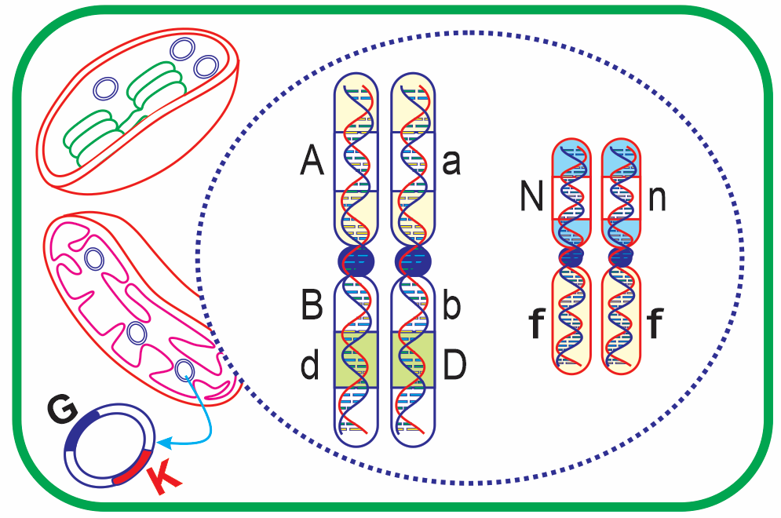
Câu hỏi 6:
TNĐS> Hình mô tả một số gene quy định các tính trạng trong tế bào thực vật sau:
Theo lý thuyết, mỗi nhận định sau đây là Đúng hay Sai về hình này?
A. Vị trí các gene A/a; B/b; D/d; N/n; f/f được gọi locus.
B. Hai gene A/a và B/b cùng nhóm liên kết và sẽ luôn liên kết hoàn toàn.
C. Hai gene A/a và f/f thuộc 2 nhóm liên kết và di truyền độc lập.
D. Các gene A/a, B/b, D/d, N/n, f cùng gene G, K được di truyền theo quy luật di truyền của Mendel hoặc Morgan.

Slide 35
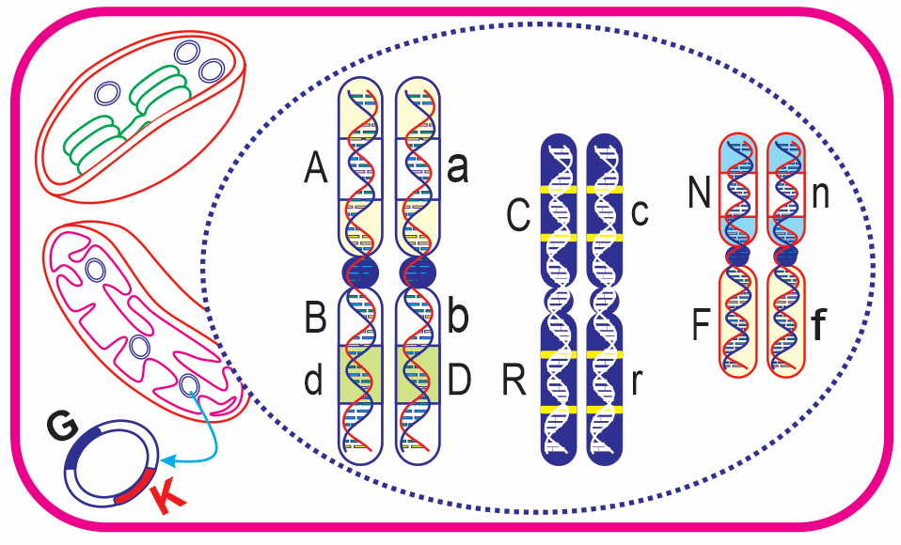
Câu hỏi 7:
<TNNLC> Hình mô tả một số gene quy định các tính trạng trong tế bào thực vật sau:
Theo lý thuyết, có bao nhiêu nhận định sau đây đúng?
I. Hai gene A/a và R/r di truyền độc lập nhau.
II. Ba gene A/a, C/c và F/f di truyền liên kết hoàn toàn nhau, và kiểu gene là ACF/acf.
III. Sự di truyền của gene G, K khác so với các gene còn lại.
IV. Di truyền gene G, K đó là tất cả con sinh ra chỉ giống mẹ về tính trạng do gene G, K.
A. 1. B. 2. C. 3. D. 4.

Slide 36

TÌM HIỂU
IV. MỞ RỘNG HỌC THUYẾT MENDEL

Slide 37
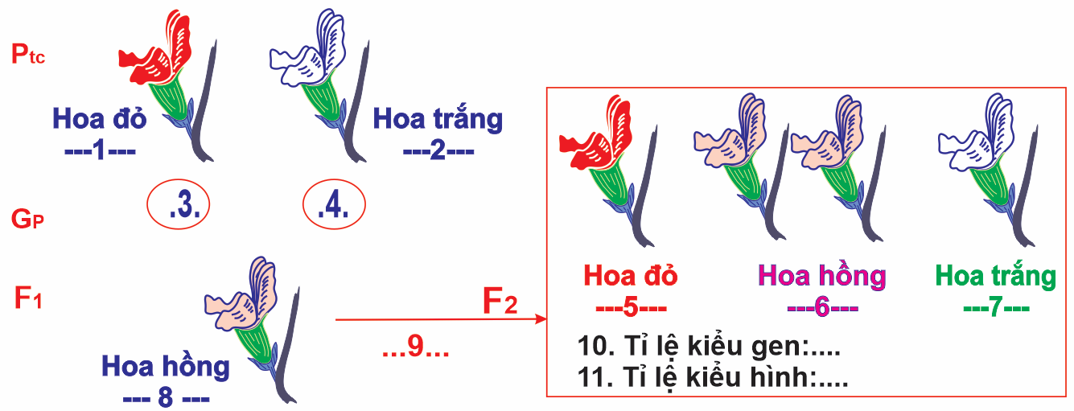
1. Mở rộng học thuyết của Mendel cho một gen
a. Trội không hoàn toàn và đồng trội
a1. Trội không hoàn toàn
Quan sát hình và phân tích kết quả lai
Thí nghiệm:
P. hoa mõm chó lai: cây hoa đỏ x cây hoa trắng
F1: 100% cây hoa hồng
F2: ¼ cây hoa đỏ : 2/4 cây hoa hồng : ¼ cây hoa trắng
Giả thuyết đưa ra:
1. Viết sơ đồ lai dưới dạng tế bào học tóm tắt từ P đến F2?
2. Phân tích kết quả lai:
3. Kết luận:

Slide 38
a1.Trội không hoàn toàn
a. Sơ đồ lai:
Quy ước gene: A1: hoa đỏ, A2: hoa trắng
Pt/c: Hoa đỏ (A1A1) x Hoa trắng (A2A2)
Gp: A1 A2
F1: A1A2 (Hoa hồng)
F1xF1: A1A2 x A1A2
GF1: (½ A1: ½ A2) (½ A1: ½ A2)
F2: TLKG: ¼ A1A1 : 2/4 A1A2 : ¼ A2A2
TLKG: ¼ hoa đỏ: 2/4 hoa hồng : ¼ hoa trắng
b. Phân tích kết quả lai:
- Cây F1 dị hợp tử A1A2 có kiểu hình màu hồng là trung gian giữa 2 loại cây đồng hợp màu đỏ và màu trắng do sản phẩm của allene này không đủ để lấn át sự biểu hiện của allene kia.

Slide 39
c. Kết luận:
Trội không hoàn toàn là hiện tượng tương tác giữa các allele của cùng một gene, trong đó một allele không lấn át hoàn toàn sự biểu hiện của allele còn lại dẫn tới thể dị hợp có kiểu hình trung gian (không hoàn toàn giống một bên bố hoặc mẹ)
** Qua thí nghiệm hiện tượng DT trội không hoàn toàn giải thích sau:
+ Một allele (A) cho sản phẩm protein chức năng bình thường. => KG AA → hoa đỏ
+ Allele còn lại (a) không tạo ra sản phẩm protein bình thường. => KG aa → hoa trắng
+ Ở trạng thái dị hợp:
++ Một allele (A) cho sản phẩm protein chức năng bình thường = ½ mức sản phẩm KG AA
++ Một allele (a) không cho sản phẩm protein chức năng bình thường
Mức sản phẩm bình thường tạo ra không đủ để tạo ra kiểu hình bình thường (đỏ) hay do sản phẩm của allele này (A) không đủ để lấn át sự biểu hiện của allele kia (a) → biểu hiện KH trung gian (hồng).

Slide 40
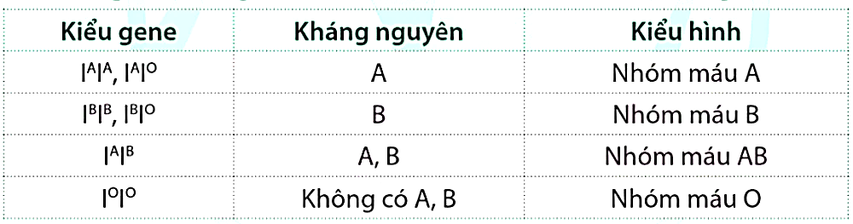
a2. Đồng trội
1. Ví dụ
- Gene quy định nhóm màu ABO ở người có ..... allene: ......... Trong đó allene trội là ........... allene lặn là ....
- Số kiểu gene tạo ra từ 3 allene là: .....kiểu gene.
- Số kiểu hình tạo ra: .... kiểu hình.
2. Hãy cho biết người cha có kiểu gene như thế nào nếu người mẹ có nhóm máu O và sinh được những đứa con có nhóm máu O và con có nhóm máu A.
3. Kết luận:
Đồng trội là

Slide 41
a2. Đồng trội
1. Ví dụ
- Gene quy định nhóm màu ABO ở người có 3 allene: I^{A}, I^{B}, Iº. Trong đó allene trội là IA, IB, allene lặn là Io.
- Số kiểu gene tạo ra từ 3 allene là: 6 kiểu gene.
- Số kiểu hình tạo ra: 4 kiểu hình.
2. Hãy cho biết người cha có kiểu gene như thế nào nếu người mẹ có nhóm máu O và sinh được những đứa con có nhóm máu O và con có nhóm máu A.
- Người mẹ nhóm máu O có kiểu gen IºIº
- Người con nhóm máu O (I^{O}I^{O}) nhận 1 allene Io từ mẹ và 1 allene Iº từ cha.
- Người con có nhóm máu A (I^{A}I^{O}) nhận 1 allene Io từ mẹ và 1 allene I^{A} từ cha.
→ Vậy kiểu gene của người cha là I^{A}Iº( nhóm máu A).
3. Kết luận:
Đồng trội là hiện tượng cả hai allele khác nhau của cùng một gene đều biểu hiện kiểu hình riêng trên kiểu hình cơ thể.

Slide 42
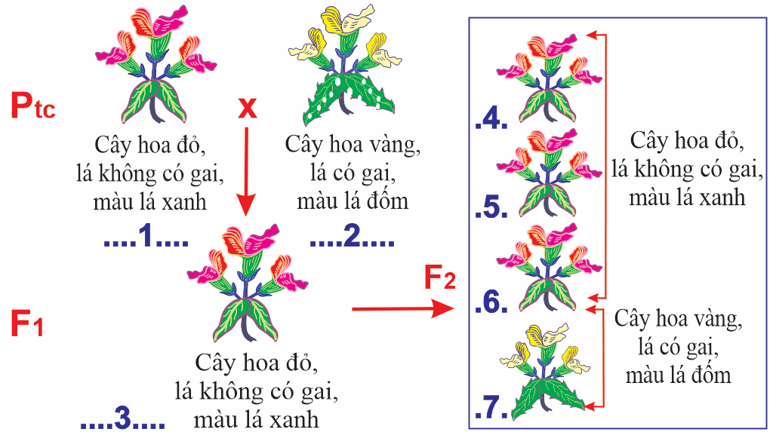
a3. Gene đa allele
Tìm các ví dụ gene quy định 1 tính trạng nào đó có nhiều hơn 2 alelle?
a4. Tác động của một gene lên nhiều tính trạng
Sơ đồ thí mô tả thí nghiệm
Gene A quy định hoa đỏ, lá không có gai, màu lá xanh >> a quy định hoa vàng, lá có gai, màu lá đốm
+ Gene A/a có mấy alelle?
+ Gene này quy định mấy tính trạng?
+ Một gene quy định nhiều tính trạng được gọi là gì?
+ Nếu gene A/a bị đột biến thành a1, a2, … thì điều gì xảy ra?
+ Kiểu gene các cơ thể (1), (2), (3), (4), (5), (6) và (7) như thế nào?

Slide 43
a3. Gene đa allele
Phần lớn các gene tồn tại ở nhiều dạng allele khác nhau.
Ví dụ:
Gene quy định tính trạng màu mắt của ruồi giấm có nhiều allele như: W⁺ quy định đỏ dại, W^{bl} quy định đỏ máu, W^{ch} quy định đỏ chery, w quy định trắng,...

Slide 44
a4. Tác động của một gene lên nhiều tính trạng
a/ Gene A quy định hoa đỏ, lá không có gai, màu lá xanh >> a quy định hoa vàng, lá có gai, màu lá đốm
+ Gene A/a có mấy alelle?
Có hai alelle A, a
+ Gene này quy định mấy tính trạng?
3 tính trạng.
+ Một gene quy định nhiều tính trạng được gọi là gì?
Di truyền đa hiệu.
+ Nếu gene A/a bị đột biến thành a1, a2, … thì điều gì xảy ra?
Các tính trạng màu hoa, dạng lá và màu sắc lá sẽ biến đổi theo, hiện tượng này gọi là di truyền biến dị tương quan.
+ Kiểu gene các cơ thể (1), (2), (3), (4), (5), (6) và (7) như thế nào?
(1) = AA, (2) = aa, (3) = Aa, (4), (5), (6) có thể AA, Aa. (7) = aa.
KẾT LUẬN HIỆN TƯỢNG DI TRUYỀN
Một gene chi phối nhiều tính trạng được gọi là gene đa hiệu.
Một gene mã hoá cho một phần tử protein quy định nhiều tính trạng. Nếu phân tử protein có mặt ở nhiều cơ quan trong cơ thể hoặc là enzyme có tác động đến các phản ứng hoá sinh sẽ quy định nhiều tính trạng của cơ thể.

Slide 45
2. Mở rộng học thuyết của Mendel cho hai hay nhiều gene

Slide 46
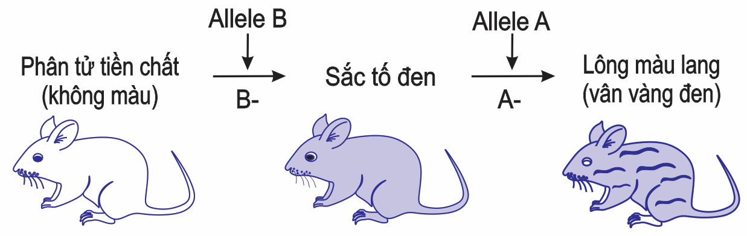
Thí nghiệm 1:
Màu lông chuột do hai enzyme được quy định bởi gene B và gene A xúc tác (hình). Thể đồng hợp lặn bb không có enzyme xúc tác chuyển hoá tiền chất không màu thành sắc tố đen nên có màu lông bạch tạng. Nếu sản phẩm của gene B có chức năng xúc tác nhưng sản phẩm của gene A không có hoạt tính thì chuột sẽ có màu lông đen. Chỉ khi cả hai gene B và A cùng tạo ra sản phẩm có chức năng xúc tác thì chuột sẽ có màu lông lang (vân vàng đen).
a. Sơ đồ này cho thấy màu lông do ảnh hưởng tác động của mấy gene?
b. Các alelle trội/lặn mỗi gene tác động như thế nào đến sự hình thành màu lông chuột?
c. Xác định kiểu hình ứng với
kiểu gene có thể có:

Slide 47
Thí nghiệm 1:
GT cho: màu lông do hai cặp gene không alelle (A/a; B/b) phân li độc lập cùng quy định.
a. Sơ đồ này cho thấy màu lông do ảnh hưởng tác động của mấy gene?
- Tác động của 2 gene không alelle nhau.
- Sản phẩm của gene này làm ảnh hưởng đế sự biểu hiện của gene kia.
b. Các alelle trội/lặn mỗi gene tác động như thế nào đến sự hình thành màu lông chuột?
- Sản phẩm của alelle B chi phối hoạt động biểu hiểu của sản phẩm do alelle A.
- Nếu kiểu gene có mặt alelle trội B mà không có alelle A sẽ biểu hiện màu đen.
- Nếu kiểu gene không có mặt alelle trội B thì không tạo được enzyme để chuyển hóa phân tử tiền chất (chất không màu) thành sắc tố đen, cho nên dù có enzyme do alelle A tạo ra đi nữa thì cũng không có khả năng chuyển hóa tiền chất không màu thành lông màu lang (vân vàng đen) được.
c. Xác định kiểu hình ứng với kiểu gene có thể có:
Màu lông lang (vân vàng đen) có kiểu qui ước như thế nào? Và có tối đa bao nhiêu kiểu gene?
- Kiểu quy ước: A-B- và có tối đa 4 kiểu gene.
Màu lông đen có tối kiểu qui ước như thế nào? Và có tối đa bao nhiêu kiểu gene?
- Kiểu quy ước: aaB- và có tối đa 2 kiểu gene.
Màu lông trắng có tối kiểu qui ước như thế nào? Và có tối đa bao nhiêu kiểu gene?
- Kiểu quy ước: aaB- và có tối đa 3 kiểu gene.

Slide 48
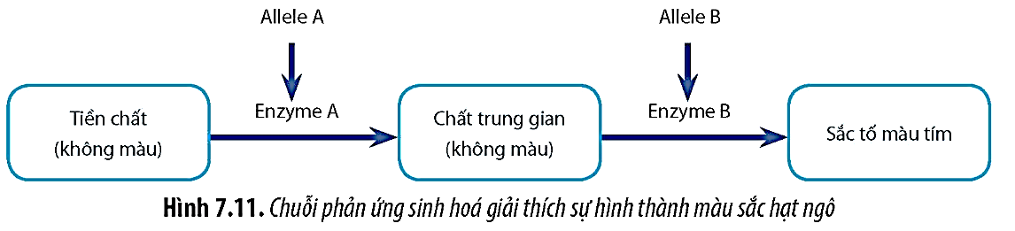
Thí nghiệm 2:
Thí nghiệm của RS Emerson nghiên cứu sự di truyền màu sắc hạt ngô (Zea mays). Sự hình thành màu của hạt ngô được giải thích như Hình
a. Sơ đồ này cho thấy màu hạt do ảnh hưởng tác động của mấy gene?
b. Xác định kiểu hình ứng với kiểu gene có thể.

Slide 49
Thí nghiệm 2:
GT cho: màu sắc hạt do hai cặp gene không alelle (A/a; B/b) phân li độc lập cùng quy định.
a. Sơ đồ này cho thấy màu hạt do ảnh hưởng tác động của mấy gene?
- Tác động của 2 gene không alelle nhau.
- Các gene không allele tạo ra các sản phẩm khác nhau, các sản phẩm đó tham gia vào một chuỗi phản ứng nỗi tiếp nhau để tạo ra các sản phẩm trung gian và kết thúc tạo nên sản phẩm cuối cùng.
b. Xác định kiểu hình ứng với kiểu gene có thể có:
Những cây có đủ hai gene trội (A-B-) có hạt màu tím,
Những cây không đủ hai gene trội (A-bb; aaB-; aabb) có hạt màu trắng.

Slide 50
TÌM HIỂU
TRẮC NGHIỆM VẬN DỤNG

Slide 51
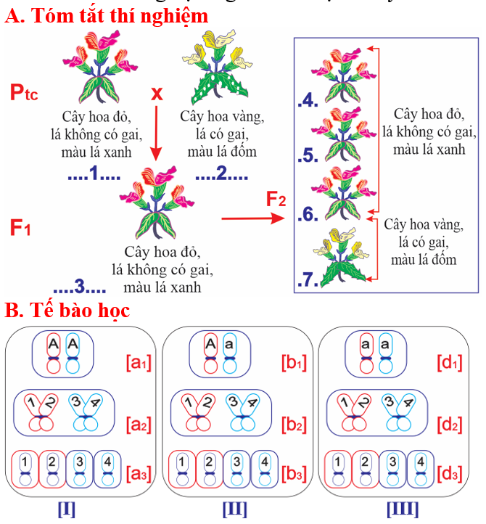
Câu hỏi 1:
Thí nghiệm nghiên cứu sự di truyền ba tính trạng ở một loài thực vật sau:
Theo lý thuyết, Có bao nhiêu nhận định sau đây đúng?
I. Qua thí nghiệm chứng tỏ alelle A quy định màu hoa đỏ, lá không gai và màu lá xanh trội hoàn toàn so với alelle a quy định màu hoa vàng, lá có gai và màu lá đốm.
II. Gene A/a là gene đa hiệu.
III. Nếu gene A/a bị đột biến thành a1, a2, … thì các tính trạng màu hoa, dạng lá và màu sắc lá sẽ biến đổi theo, hiện tượng này gọi là di truyền đa hiệu.
IV. Các cơ thể (3) và (4) hoặc (5) hoặc (7) có tế bào và giảm phân cho giao tử theo hình (II).
A. 1. B. 2. C. 3. D. 4.

Slide 52
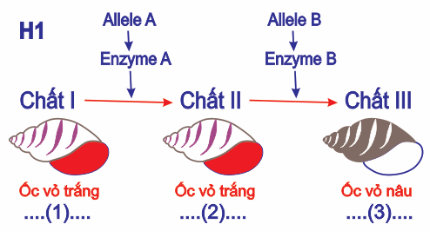
Câu hỏi 2:
<TNNLC> Sơ đồ thí mô tả thí nghiệm: hai gene (A/a, B/b) quy định enzyme tham gia vào con đường chuyển hóa tạo ra màu vỏ ốc Physa heterostroha, hai gene này nằm trên hai cặp NST khác nhau:
Có bao nhiêu nhận định sau đây đúng
I. Màu vỏ ốc do 2 gene alelle với nhau cùng quy định.
II. Ốc vỏ nâu có tối đa 4 kiểu gene, ốc vỏ trắng có tối đa 5 kiểu gene.
III. Khi có mặt của 2 gene trội không alelle với nhau (A và B) thì tạo được sản phẩm của 2 gene trội (enzyme A và enzyme B) cùng tham gia chuỗi phản ứng chuyển hóa tiền chất không màu (vỏ trắng) thành nâu (vỏ nâu).
IV. Trong chuỗi phản ứng mà thiếu 1 trong 2 loại enzyme A hoặc B hoặc cả 2 thì đều không có khả năng chuyển hóa tiền chất không màu (vỏ trắng) thành vỏ nâu. Nên biểu hiện kiểu hình vỏ ốc nâu.
A. 1. B. 2. C. 3. D. 4.

Slide 53
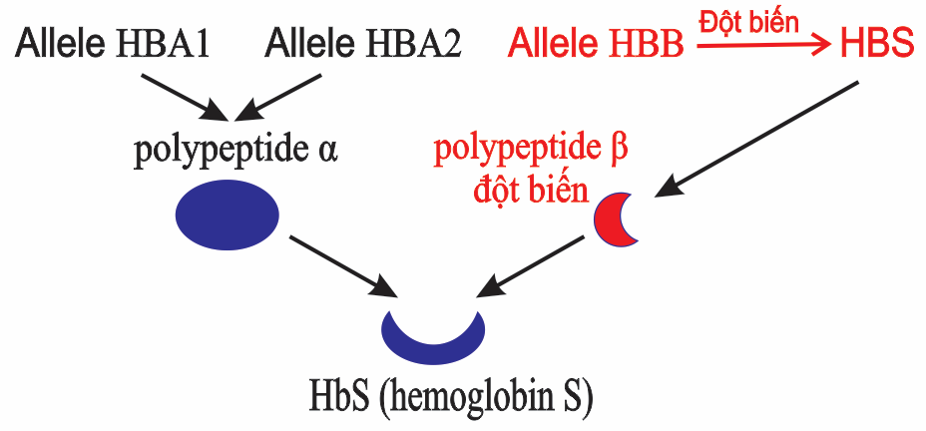
Câu hỏi 3:
<TNĐS> HbA là loại hemoglobin phổ biến nhất ở cơ thể người, được cấu tạo từ hai chuỗi polypeptide α và hai chuỗi polypeptide β. Trong đó hai chuỗi polypeptide α do hai gene cùng nằm trên nhiễm sắc thể số 16 là HBA1 và HBA2 quy định, chuỗi polypeptide β do gene HBB nằm trên nhiễm sắc thể số 11 quy định. Cho sơ đồ:
Theo lý thuyết, mỗi nhận định sau đây là Đúng hay Sai?
A. Sơ đồ là sự hình thành phân tử HbS đột biến.
B. Tóm tắt sự hình thành hemoglobin S (HbS) gồm: polypeptide α (gene HBA1 và HBA2) cùng polypeptide β đột biến (HBB)
C. Mỗi gene chịu trách nhiệm cho việc mã hóa một chuỗi polypeptide và chúng phải cùng hoạt động hiệu quả để tạo ra hemoglobin và thực hiện chức năng.
D. Hồng cầu hình liềm (HbS) do đột biến gene gây ra có chức năng vận chuyển oxy kém hiệu quả, gây tắc nghẽn mạch máu và dẫn đến nhiều biến chứng sức khỏe nghiêm trọng.

Slide 54
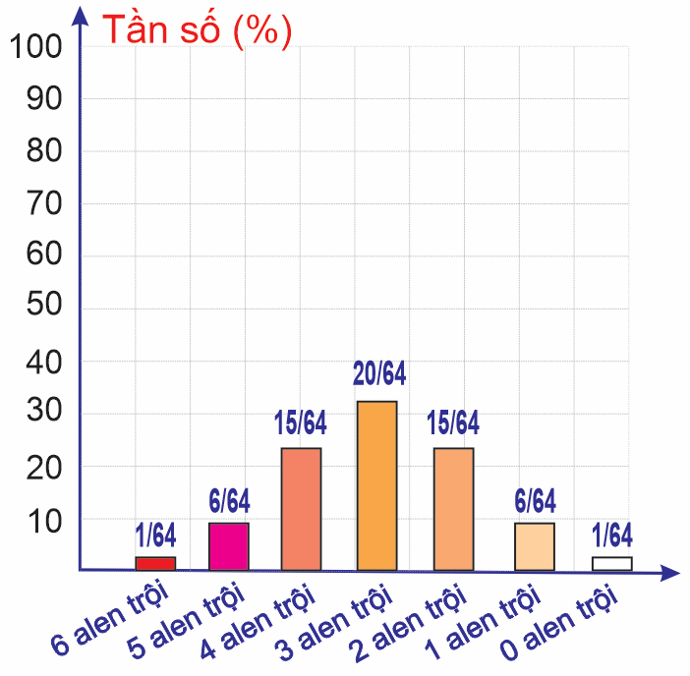
Câu hỏi 4:
<TNNLC> Màu lông ở động vật được thiết lập trên biểu đồ (F2) thu được sau khi cho F1 dị hợp tất cả các gene phân li độc lập giao phối ngẫu nhiên nhau:
Theo lý thuyết nhận định nào sau đây đúng?
I. Màu lông do 3 gene tác động cộng gộp.
II. Có tối đa 7 kiểu hình khác nhau.
III. Kiểu hình chiếm tỉ lệ cao nhất ở F2 là mang 3 alelle lặn.
IV. Nếu đem các cơ thể (F2) mang 5 alelle lặn giao phối ngẫu nhiên thì khả năng xuất hiện con lông trắng (chỉ mang alelle lặn) chiếm 75%.
A. 1. B. 2. C. 3. D. 4.

